Slide 1


CROSS BORDER
E-COMMERCE
REPOET TITLE HERE
电子商务数据存储系统
大数据存储与计算技术课程展示
CASE STUDY
RESEARCH.
29
MAY.

Slide 2
整体框架
01
02
03
04
05
存储需求分析
存储媒介选择
RAID
级别选择
网络存储架构设计
备份策略设计
CASE STUDY
RESEARCH.
目录
CONTENTS

Slide 3
整体框架
01
02
03
04
05
存储需求分析
存储媒介选择
RAID
级别选择
网络存储架构设计
备份策略设计
CASE STUDY
RESEARCH.
目录
CONTENTS

Slide 4
存储需求分析
淘宝等超大型电子商务平台，其应用和数据特性对底层存储系统提出了极致的挑战。系统的设计必须充分考量并满足这些源于真实业务场景的严苛指标：
海量交易请求
日均处理交易类数据请求高达60亿次，峰值期间请求密度进一步飙升。
巨额高峰流量
促销活动等高峰时期，网络出口及存储系统需承载超过30GB/秒（约合240Gbps）的瞬时数据洪流。
爆炸式数据增长
每日新增结构化交易数据约800GB，而非结构化的日志数据更是高达1TB，对存储容量的扩展性提出极高要求。
CASE STUDY
RESEARCH.
存储需求
分析

Slide 5
存储需求分析
综合上述业务特征，电商平台的存储系统必须满足以下核心需求：
极致性能
海量容量与卓越可靠性
严苛安全与高效访问
高并发处理能力
通过众多节点并行处理请求分散均衡负载压力
高吞吐带宽
具备充足的聚合 I/O 带宽和高效的数据读写管道设计，防止数据拥塞
低延迟响应
直接关系到用户体验、留存率和最终的交易转化率
大规模可扩展存储
必须具备 PB 级别起步的存储容量，并支持平滑在线扩展
数据冗余与容灾
任何丢失或损坏都将导致灾难性的经济损失、品牌声誉受损乃至法律风险
极高可用性
系统需具备完善的无单点故障设计
全方位数据安全防护
系统承载海量敏感数据，应构建从物理层到应用层的全链路安全防护体系
高效随机访问优化
浏览、搜索、个性化推荐等行为具有高度的突发性和随机性，应针对随机 I/O 进行深度优化，保障用户操作的流畅体验
CASE STUDY
RESEARCH.
存储需求
分析

Slide 6
整体框架
01
02
03
04
05
存储需求分析
存储媒介选择
RAID
级别选择
网络存储架构设计
备份策略设计
CASE STUDY
RESEARCH.
目录
CONTENTS

Slide 7
2.1
主流存储介质技术对比
作为一种成熟的存储技术，其主要优势在于极低的单位存储成本和良好的长期耐用性，非常适合用于不经常访问的冷数据或归档数据的存储。其顺序访问的特性是其性能瓶颈，不适用于需要快速随机访问的场景
在容量、性能和成本之间提供了较好的平衡，是目前企业级存储中应用最广泛的介质，尤其适合大容量和顺序读写负载。其机械结构限制了其随机I/O性能
以其极高的读写性能（尤其是随机I/O）、低延迟和低功耗特性，在高频交易和对响应时间敏感的应用中表现出色。成本相对较高是其主要考虑因素
磁带
磁盘驱动器
固态驱动器
CASE STUDY
RESEARCH.

Slide 8
2.2
智能化分层存储策略
备份数据
用户和商品数据
日志数据
这部分数据是主体数据，进行交易和用户浏览商品等等功能都依赖这部分的数据。
由于这部分数据比较大，同时需要进行大量的随机读写，因此使用磁盘驱动器是最佳选择。同时在内存和磁盘之间加入闪存，能够提供一个类似于缓存的效果，提高读写效率，应对高访问量的情况。
日志数据每日增长量巨大（1TB），且生成频率高，写入操作密集，磁盘驱动器是存储日志数据的最佳选择。考虑到日志数据的巨大容量和相对较低的访问价值，使用HDD可以提供足够的写入带宽和经济的大容量存储。
备份数据的核心需求是长期、低成本、安全地保存，且访问频率极低。因此，选择磁带进行备份数据存储，能够以最低的成本满足海量备份数据的存储需求，是性价比最高的方案。
CASE STUDY
RESEARCH.

Slide 9
整体框架
01
02
03
04
05
存储需求分析
存储媒介选择
RAID
级别选择
网络存储架构设计
备份策略设计
CASE STUDY
RESEARCH.
目录
CONTENTS

Slide 10
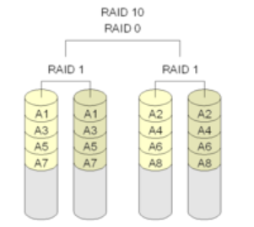
3.1
RAID 级别的选择：RAID 10 (RAID 1+0)
工作原理
数据被分成块，每个数据块先被复制到另一个磁盘上（镜像），然后这些镜像对（逻辑上的一个单元）再以条带化的方式分布到多个磁盘组上。
优势
它同时拥有RAID 0的卓越读写速度（因为I/O请求可以并行分发到多个条带化的镜像对）和RAID 1的极高数据可靠性（每个数据块都有一个完整的副本。相比RAID 5，RAID 10在写入密集型和随机写入负载下通常表现更佳，且在磁盘故障后的重建性能也更好，这对需要快速恢复的电商业务至关重要。
权衡
主要的缺点是成本较高，因为其磁盘利用率仅为50%（一半磁盘用于镜像。此外，CPU占用率也相对较高。尽管如此，对于淘宝核心业务数据的保护和性能保障而言，这种投入是必要且值得的。
CASE STUDY
RESEARCH.

Slide 11
3.2
选择RAID 10的原因
卓越的数据冗余与容错
每个数据块都有完整的镜像副本，并且这些副本分布在不同的物理磁盘上。这意味着即使某个磁盘组中的一个磁盘发生故障，数据仍然可以从其镜像磁盘上获得，系统可以继续无中断运行。这直接满足了“高可靠性存储、数据冗余机制”的需求。
优化的读写性能
数据条带化跨越多个镜像对，使得读写操作可以并行处理，显著提高了I/O吞吐量和响应速度。这对于处理淘宝每日60亿次的交易数据请求和超30G/S的高峰流量至关重要。
快速故障恢复
当一个故障磁盘被替换后，数据只需从其对应的镜像盘复制过来即可完成重建，这个过程相比RAID 5等需要奇偶校验计算的RAID级别要快得多，从而缩短了系统处于降级状态的时间。
CASE STUDY
RESEARCH.

Slide 12
3.3
部分配置选择
硬盘选择
选用高转速（如 10K/15K RPM）的企业级 SAS 硬盘或高性能企业级SATA SSD，确保单盘性能和可靠性。对于极致性能场景，可考虑全 NVMe SSDRAID 10。
RAID 控制器
采用具备大容量（如 2GB 以上）写回缓存（Write-Back Cache）和备用电池单元（BBU）或超级电容保护的专业硬件 RAID 控制卡，以提升写入性能并防止掉电数据丢失。
条带大小
根据主要应用 I/O 特性（如数据库通常为较小条带64KB-256KB，视频流等大文件为较大条带）合理配置条带大小，以优化特定负载下的性能。
CASE STUDY
RESEARCH.

Slide 13
整体框架
01
02
03
04
05
存储需求分析
存储媒介选择
RAID
级别选择
网络存储架构设计
备份策略设计
CASE STUDY
RESEARCH.
目录
CONTENTS

Slide 14
4.1
网络存储架构概述
提供块级数据访问的专用存储网络，通常采用光纤通道（FC-SAN）或基于IP的iSCSI（IP-SAN。SAN具有高性能、高可靠性和高扩展性的特点，非常适合数据库、虚拟化等关键业务应用。这是电商服务存储更合适的选择，因为它能更好地支撑数据库的高I/O需求。
以文件服务的形式通过标准网络（通常是TCP/IP）向客户端提供存储空间，易于部署和共享。但对于需要高性能块级访问的数据库应用（电商核心），NAS可能会因为文件系统开销和网络协议的限制而遇到性能瓶颈，尤其是在大规模高并发场景下。
将数据及其元数据封装为对象进行存储，具有极高的扩展性和灵活性，非常适合存储海量的非结构化数据，如图片、视频、备份和日志文件等。但对于需要低延迟事务处理的结构化数据，OSD通常不是首选。
存储设备直接连接到服务器，结构简单，成本低，性能可观。但其主要瓶颈在于扩展性差，资源无法共享，不适合需要集中存储和灵活扩展的大型应用。
DAS
NAS
SAN
OSD
CASE STUDY
RESEARCH.

Slide 15
4.2
混合网络存储架构设计
核心业务存储层 (SAN)
共享文件存储层 (NAS)
采用 IP-SAN (iSCSI) 作为主要存储架构，主要用于存储用户数据、交易数据等核心业务数据，这些数据需要高性能的块级访问和严格的事务一致性保证。相比FC-SAN，IP-SAN 具有更好的性价比和灵活性，同时能提供足够的性能支持。
采用企业级 NAS 系统作为主要存储架构，支持 NFS 和 CIFS 协议，主要用于存储配置文件、应用程序包、共享文档等需要文件级访问的数据。这种架构设计既满足了文件共享的需求，又保证了数据的安全性和可靠性。
海量数据存储层 (OSD)
采用分布式对象存储系统作为主要存储架构，可考虑使用开源解决方案如 Ceph 或商业产品。系统支持 PB 级数据规模的无限扩展，并内置数据复制和纠删码功能以确保数据可靠性。这种架构设计既满足了海量数据存储的需求，又保证了系统的可扩展性和数据的安全性。
基于淘宝的业务特点和存储需求，我们采用混合网络存储架构，结合了 SAN、NAS 和对象存储的优势
CASE STUDY
RESEARCH.

Slide 16
4.3
虚拟化技术的应用
服务器与存储资源池化
VSAN
在共享的物理SAN基础设施上，可以创建多个逻辑上隔离的VSAN。每个VSAN可以服务于特定的业务或应用（例如，一个VSAN专门用于处理支付相关的数据库，另一个用于商品图片存储的后端），从而实现更精细化的资源分配、安全隔离和故障域划分，提升了系统的整体可管理性和可靠性。这对于业务复杂多样的淘宝平台尤为重要。
通过服务器虚拟化将物理服务器资源抽象为资源池，可以按需分配给不同的应用和服务，实现负载均衡和动态迁移。存储虚拟化则将异构的物理存储设备整合为统一的虚拟存储池，简化存储管理，实现动态配置和分层存储。
CASE STUDY
RESEARCH.

Slide 17
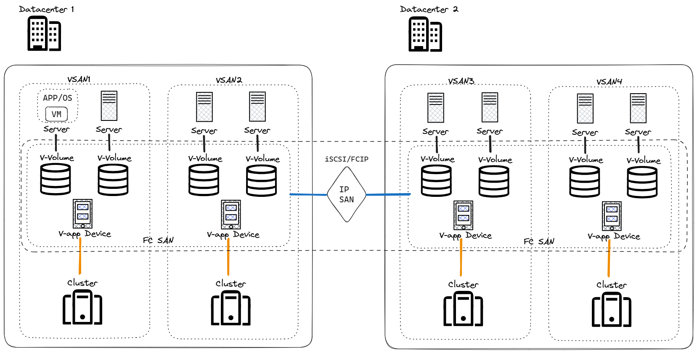
4.3
虚拟化技术的应用 —— VSAN架构设计实例
CASE STUDY
RESEARCH.

Slide 18
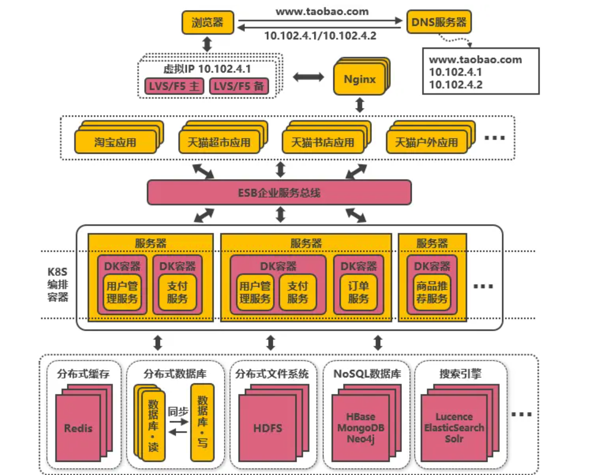
4.3
虚拟化技术的应用 —— 淘宝某时期架构参考
CASE STUDY
RESEARCH.

Slide 19
整体框架
01
02
03
04
05
存储需求分析
存储媒介选择
RAID
级别选择
网络存储架构设计
备份策略设计
CASE STUDY
RESEARCH.
目录
CONTENTS

Slide 20
5.1
完整备份与差异备份结合的优化
单一的备份方式难以兼顾RTO（恢复时间目标）和RPO（恢复点目标）以及存储成本。
策略核心
定期（如每周）执行一次完整备份，而在两次完整备份之间，每日执行差异备份。差异备份仅备份自上次完整备份以来发生变化的数据。
恢复效率
在需要恢复时，只需恢复最近一次的完整备份和最近一次的差异备份即可。这大大缩短了恢复时间（相较于增量备份需要恢复多个备份点），同时比每日完整备份节省了大量的存储空间和备份窗口时间。此策略旨在平衡RTO和备份存储的经济性。
CASE STUDY
RESEARCH.

Slide 21
5.2
虚拟磁带库 (VTL) 的深度优势
提升备份恢复性能
无缝集成与简化管理
增强数据保护功能
成本效益分析
VTL使用磁盘作为备份介质，其读写速度远高于物理磁带，能够显著缩短备份窗口，更快地完成备份任务，并能快速恢复数据。这对需要快速从故障中恢复业务的淘宝至关重要。
VTL通常能模拟标准的物理磁带库接口，可以与现有的备份软件无缝集成，无需改变备份流程和策略，降低了部署和管理的复杂性。
VTL通常内置RAID保护，提供了比物理磁带更高的数据可靠性。同时，VTL支持将备份数据高效复制到异地，实现远程容灾。
虽然VTL的初始磁盘成本高于磁带，但考虑到其性能提升、管理简化以及与重复数据消除等技术的结合，其长期总体拥有成本可能更优，尤其是在需要频繁、快速备份恢复的场景下。
CASE STUDY
RESEARCH.

Slide 22
5.3
重复数据消除的精确化实施
重复数据消除技术通过识别并消除冗余数据块，显著减少备份所需的存储空间。
方法选择与应用
采用子文件级重复数据消除，将文件划分为固定或可变大小的数据块，通过比较这些数据块的哈希值来识别重复块。对于交易记录这类结构化数据，虽然单条记录内的重复度可能不高，但在大量历史备份数据中，或者在不同用户的相似行为日志中，仍可能存在可观的冗余。
实施策略
推荐使用基于目标的重复数据消除（通常在VTL或专用备份设备上执行。这种方式可以在数据写入备份存储时即进行消除，优化存储效率。虽然源端去重可以节省网络带宽，但目标端去重对生产服务器的性能影响更小，更适合淘宝这类高性能业务系统。持续监控去重率，并根据数据特性调整策略是必要的。
CASE STUDY
RESEARCH.

Slide 23
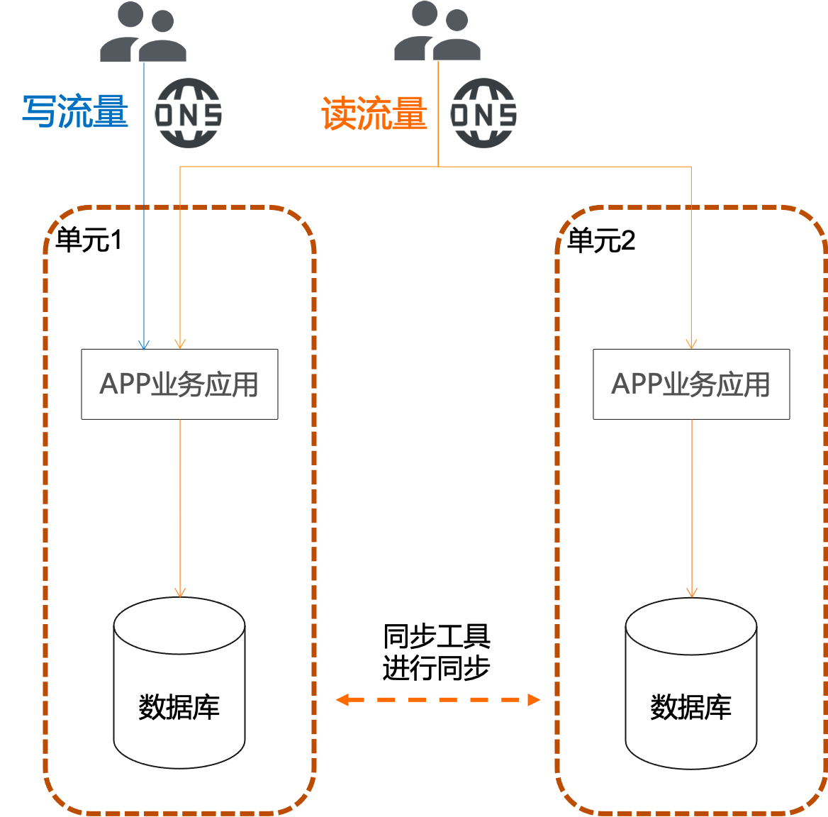
5.4
异地互备
核心策略
在地理位置分散的两个或多个数据中心建立互为备份的存储系统。数据实时或准实时地从主数据中心复制到备用数据中心。
灾难恢复与业务连续性
当主数据中心因自然灾害、大规模电力故障或其他不可抗力事件导致服务中断时，可以迅速将业务切换到备用数据中心，从而最大限度地减少停机时间，保障业务的连续性。
数据可用性与负载均衡
除了灾难恢复，异地数据副本还可以用于数据分析、报表生成等只读负载，分担主数据中心的压力。在某些高级架构中，甚至可以实现异地数据中心的同时在线服务，提升整体服务能力和用户访问速度。
CASE STUDY
RESEARCH.

Slide 24
CROSS BORDER
E-COMMERCE
THANKS
感谢聆听
CASE STUDY
RESEARCH.

